Slide 1
LA SEGUNDA GUERRA MUNDIAL

Slide 6
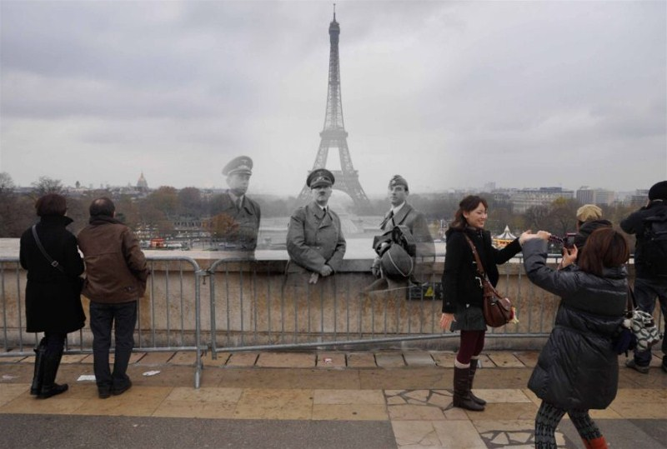

Slide 7
1. CAUSAS DE LA SEGUNDA GUERRA MUNDIAL
La gran depresión económica de 1929. Acabó con el entendimiento internacional de Locarno (1925) y dará lugar a medidas de tipo proteccionista y de rivalidad en los mercados. Alemania impone una “autarquía” que no es suficiente y buscará en Europa oriental nuevos mercados en los que com`prar materias primas y vender sus productos.
Desarrollo de los regímenes totalitarios. Desde su llegada al poder los Nazis desarrollarán una política exterior agresiva que buscaba recompensar a Alemania de gran “humillación” de “Versalles” (1ª Guerra Mundial).
Militarismo y rearme general en Europa y en el mundo. Alemania deja de cumplir el tratado de “Versalles” en éste punto. El militarismo se impone en Europa con el triunfo de os regímenes totalitarios y el desarrollo de la crisis de 1929.
Conflictos territoriales y “expansionismo” de los países totalitarios. Alemania reivindica sus derechos sobre Austria y la región de los Sudetes (parte de Checoslovaquia y de Polonia). Disputa a Francia la región de Alsacia y de Lorena junto al Sarre. Italia reclama territorios en Albania y en los Balcanes. La URSS quiere avanzar hacia el oeste a costa de países de la Europa oriental (Polonia). Japón inicia su expansionismo por el extremo oriente.

Slide 8
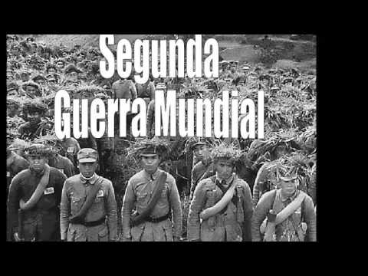

Slide 11
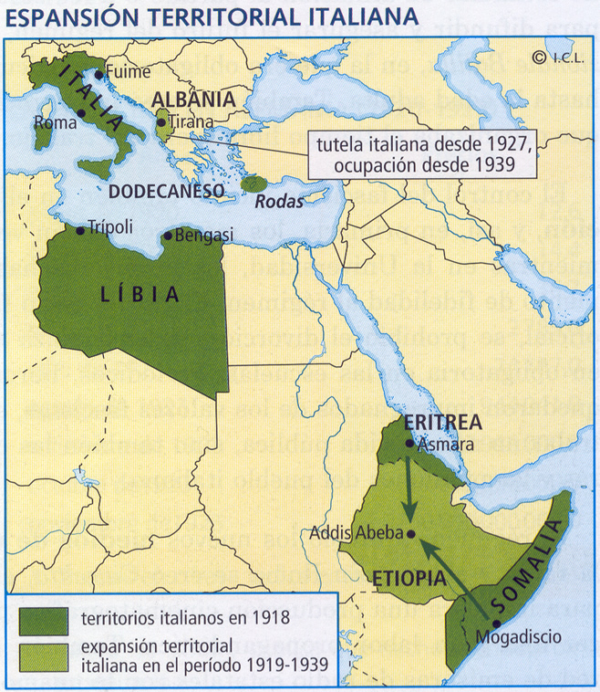
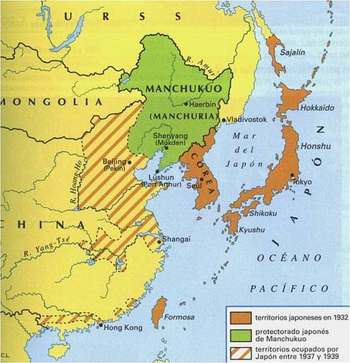

Slide 12
2. EL DESARROLLO DE LA GUERRA
En 1938 Hitler anexiona Austria a Alemania (“Anschluss”) y poco después ocupa los “sudetes” en Checoslovaquia. Son los precedentes inmediatos que nos conducen ala II guerra mundial.
Poco después, y ante la sorpresa de todo el mundo, Alemania y la URSS firman el conocido como “Pacto germano-soviético” de no agresión. Era un especie de pactos entre los dos dictadores (Hitler y Stalin), para repartirse Polonia y las áreas de influencia en la Europa del Este.
El 1 de septiembre la 1939 Alemania invade Polonia y comienza la segunda Guerra Mundial dos días después, que durará hasta 1945. Inmediatamente Gran Bretaña y Francia, que tenían pactos de apoyo mutuo con Polonia, declaran la guerra a Alemania.
Bloques protagonistas de la II Guerra Mundial: Por un lado los países aliados G. Bretaña, Francia, Bélgica, URSS, EE. UU., Canadá, Egipto y Australia. Por otro lado los países del “EJE” que eran Alemania, Italia, Japón, Hungría, Rumanía y Bulgaria. Los países neutrales serán España, Portugal, Suiza, Turquía…

Slide 13
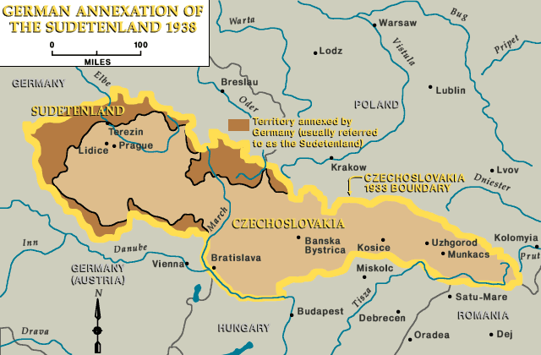
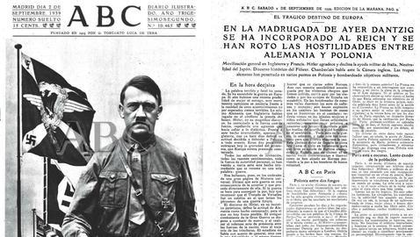
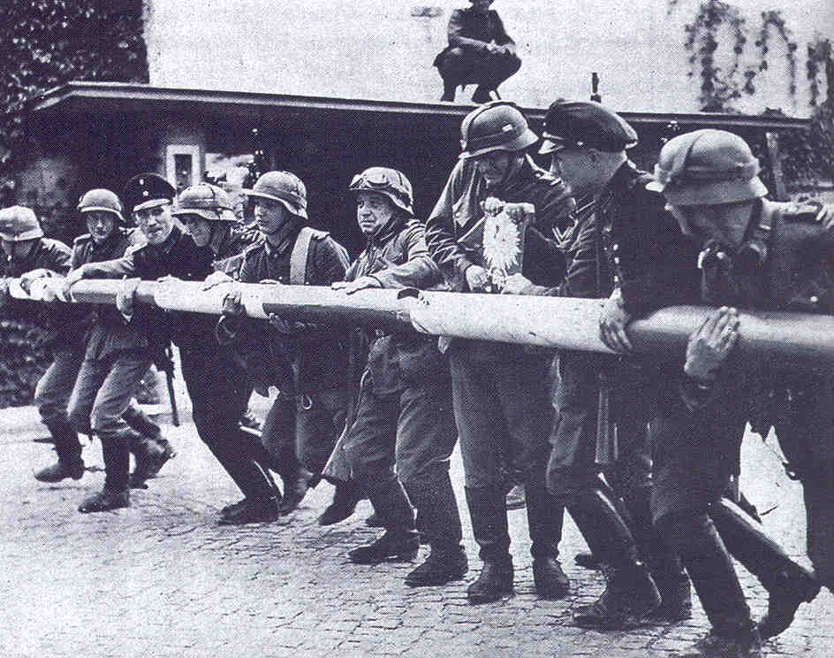

Slide 14
2.1 EL DOMINIO ALEMÁN SOBRE EUROPA (1939-1941)
El 1 de septiembre de 1939 comienza la guerra. Hitler invade Polonia y en menos de un mes se rinde (reparto de Polonia entre Alemania y la URSS).
A partir de ese momento avance imparable de Alemania por toda Europa hasta 1941. Invasión de Dinamarca y Noruega (Fuentes de energía y aislamiento de Gran Bretaña).
Rápida invasión de Francia desplegando la táctica militar de la “blitzkrieg” o “guerra relámpago”. Hitler invade países neutrales como Bélgica y Holanda y ocupa París. En Francia se forma un gobierno colaboracionista con los Nazis con capital en Vichi liderado por el Mariscal Pétain.
En julio de 1940 comienza la decisiva batalla de Inglaterra. De una año de duración se enfrentan las fuerzas aéreas de Alemania (Luftwafe) y las de Gran Bretaña (RAF). Churchil llama a la movilización general.
A principios de 1941 las tropas alemanas desembarcan en África y poco después junto a Italia ocupan Yugoslavia. El “EJE” controla a gran parte de Europa en esos momentos y es su momento de mayor esplendor.
Junio de 1941, Hitler invade la URSS (“Operación Barbarroja”). Se abre el frente oriental.
Diciembre de 1941, ataque japonés por sorpresa a Pearl Harbor (Hawai). EE. UU. entra en la guerra.

Slide 15
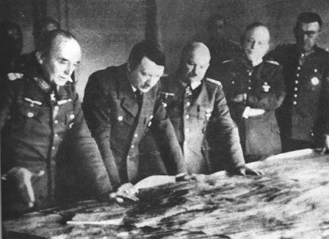
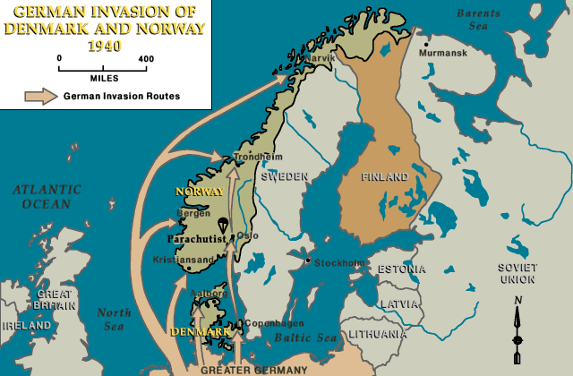
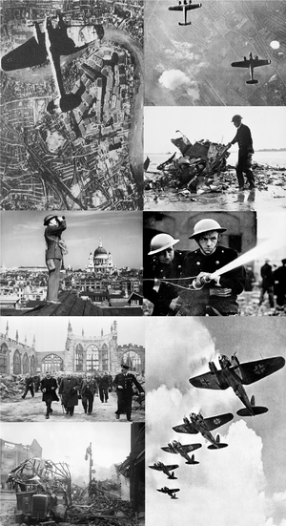
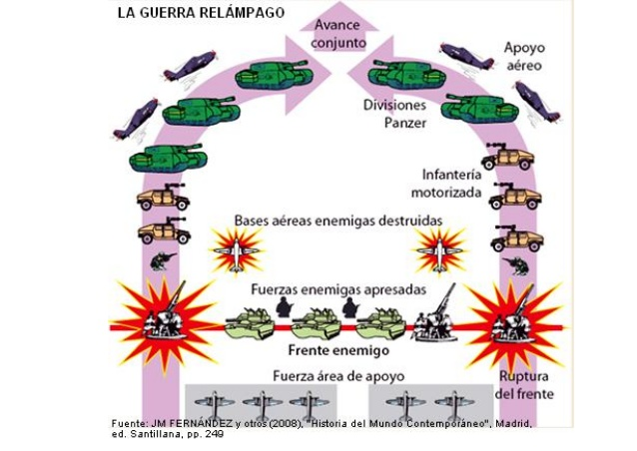
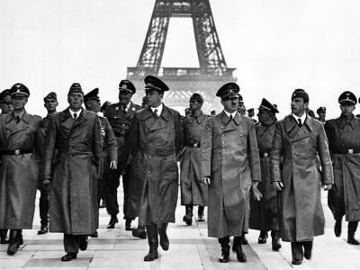

Slide 16
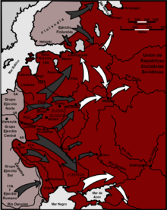
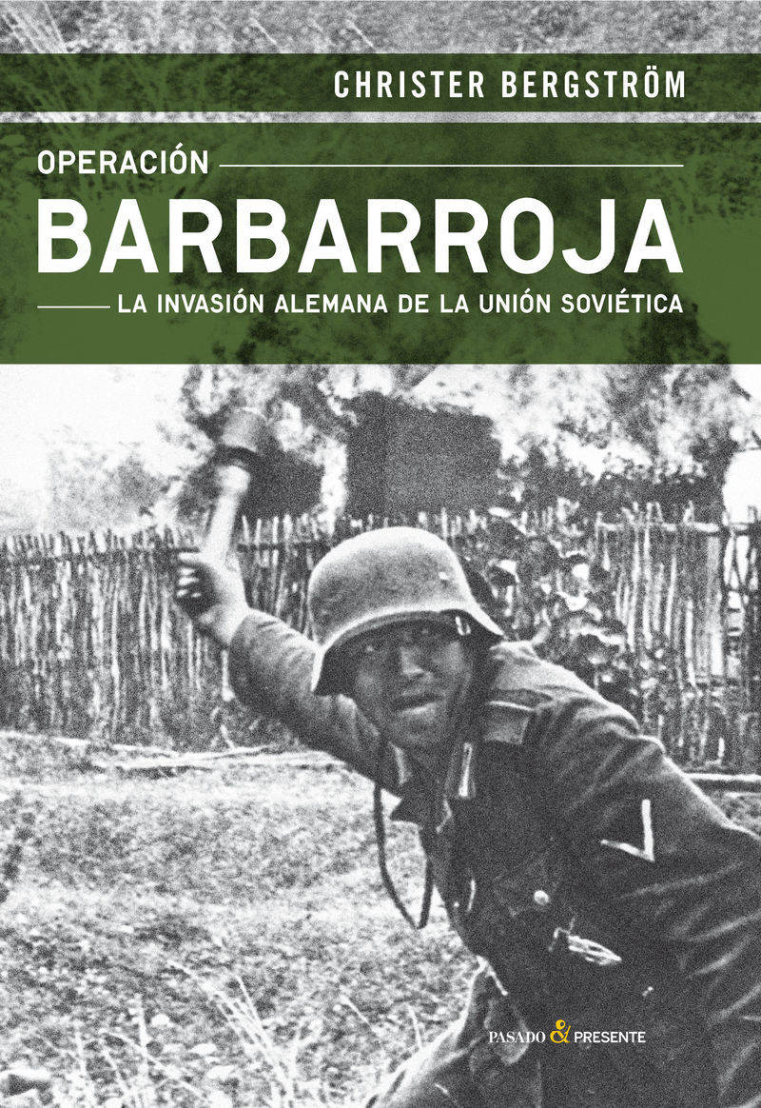
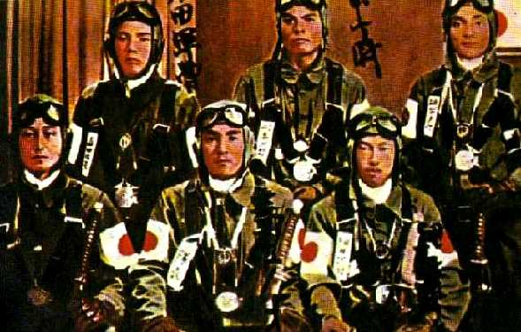
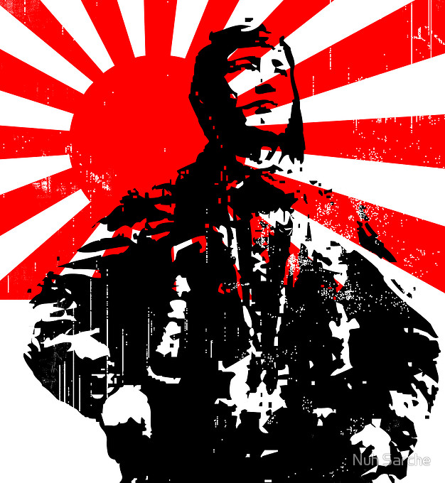
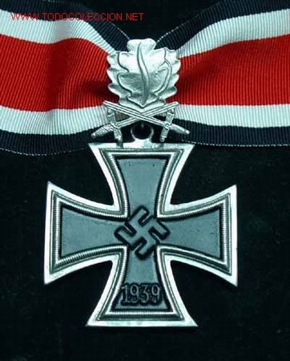

Slide 17
2.2 LA CONTRAOFENSIVA ALIADA (1942-1944)
Con la entrada de EE. UU en 1941 la guerra dará un vuelco definitivo.
En noviembre de 1942 comienza la batalla de Stalingrado, considerada una de las más cruentas de la historia y donde Alemania es derrotada por primera vez.
En noviembre de 1942 las tropas de EE. UU y Reino Unido desembarcan en Casablanca y derrotan al ejército alemán del General Rommmel en la batalla del Alamein.
En 1943 los aliados desembarcan en Sicilia y comienza el repliegue Alemán. A lo largo de 1944 se libera Roma y cae Mussolini.
En junio de 1944 se produce el desembarco de Normandía. Los aliados avanzan hacia París, liberan Bélgica y los Países Bajos.
A partir de 1944 los soviéticos avanzan hacia Polonia y los Balcanes.
En el pacífico comienza la derrota Japonesa frente a EE. UU tras la batalla de Guadalcanal.

Slide 18
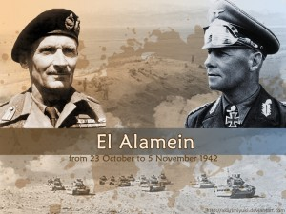
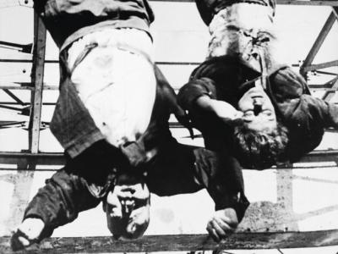
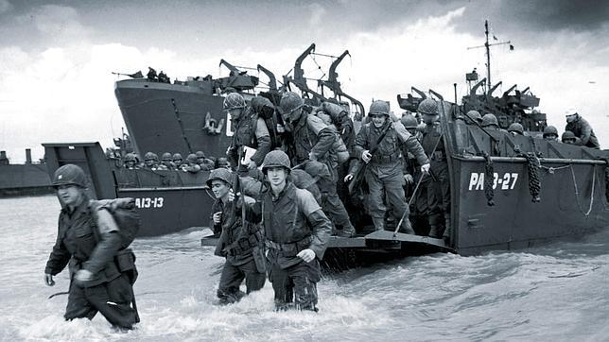
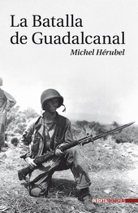

Slide 19
2.3 LA DERROTA DEL EJE (1944-1945)
Después del desembarco de Normandía el avance aliado será imparable. En agosto de 1944 se libera París (americanos, ingleses y franceses…). A partir de ahí vía libre para Alemania.
A finales de 1944 se intensifican los bombardeos en Alemania. Hitler confía en la efectividad de nuevas armas muy mortíferas que están en estudio (bombas V1 y V2, desarrollo del programa atómico…)
Distintas conspiraciones internas intentan acabar con la vida de Hitler…
A comienzos de 1945 Alemania occidental es ocupada por los aliados.
En la zona oriental los soviéticos avanzan a una gran velocidad. Los rusos ocupan Polonia, Hungría, Bulgaria y Rumanía. A comienzos de 1945 se encuentran muy cerca de Berlín.
Finalmente, en abril de 1945 Hitler se suicida y en Mayo Alemania se rinde.
En el pacífico comienza la derrota Japonesa frente a EE. UU tras la batalla de Guadalcanal.

Slide 20
2.4 LA DERROTA DE JAPÓN (1945)
Tras las pérdidas territoriales que sufre EE. UU. frente a Japón hasta 1942, su avance en la reconquista de esos territorios será muy lenta.
En ese año de 1942 se van a producir tres batallas decisivas: la de Guadalcanal, la de Midway, y la del Mar del Coral. Con ellas revierte la situación y los japoneses comienzan la retirada.
A partir de 1944 los norteamericanos, comandados por el general MacArthur, liberan del dominio japonés Birmania, Filipinas y Nueva Guinea y recuperan posiciones en el pacífico.
En la primavera de 1945 la resistencia japonesa cede y los americanos se adentran en territorio japonés. Los bombardeos sobre ciudades clave como Tokio se intensifican desde entonces.
En agosto de 1945 el presidente estadounidense Truman decide lanzar las dos bombas atómicas para poner definitivamente fin a la guerra con Japón (Hiroshima y Nagasaki). Se producen más de 250.000 fallecidos y los efectos secundarios de las radiaciones perdurarán durante décadas.
Así, en el verano de 1945 se ponía fin a la guerra más devastadora de toda la historia de la humanidad.

Slide 26
2.5 LAS CONSECUENCIAS DE LA GUERRA
Fuertes perdidas humanas y materiales. Mueren más de 60 millones de personas, 3 millones de desaparecidos y 30 millones de heridos y mutilados. Millones de casas e infraestructuras esenciales serán literalmente borradas del mapa.
Cambios políticos. Se produce la decadencia de Europa a partir de 1945 y el ascenso definitivo de EE. UU. como primera potencia mundial. Igualmente se producirán cambios socioeconómicos y cambios territoriales.
El mundo inicia la guerra fría que enfrentará al bloque capitalista, con EE. UU. y Europa occidental al frente, con el bloque comunista capitaneado por la URSS.

Slide 27
2.6 LAS CONFERENCIAS DE PAZ
Ya durante la guerra se celebran distintas conferencias destinadas a coordinar la acción de los aliados en el trascurso de la contienda.:
En 1941 se firma la carta del Atlántico (USA y Gran Bretaña)
Conferencia de Casablanca (USA, G. Bretaña y Francia)
Conferencia del Cairo en 1943.
Las más importantes fueron sin embargo las conferencias de Teherán, Yalta y Postdam en la que EE. UU., Gran Bretaña y Rusia diseñan el destino final de la contienda ante la inminente derrota alemana.
Un vez derrotada Alemania se desarrollarán los llamados juicios de Nuremberg que juzgan las responsabilidades y crímenes de guerra cometidos por los alemanes (campos de concentración y demás…).

Slide 28
